Slide 1


Titolo presentazione sottotitolo
Meeting 26/03/2024
Milano, XX mese 20XX

Slide 2
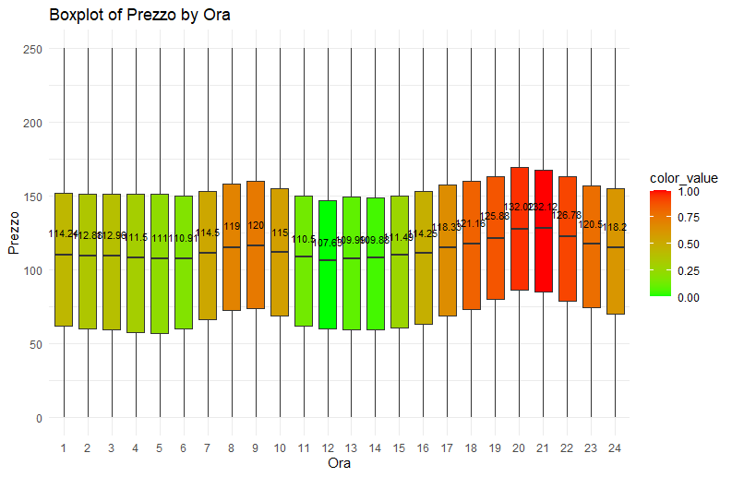
Box Plot Prezzo OFF Year 2023

Slide 3
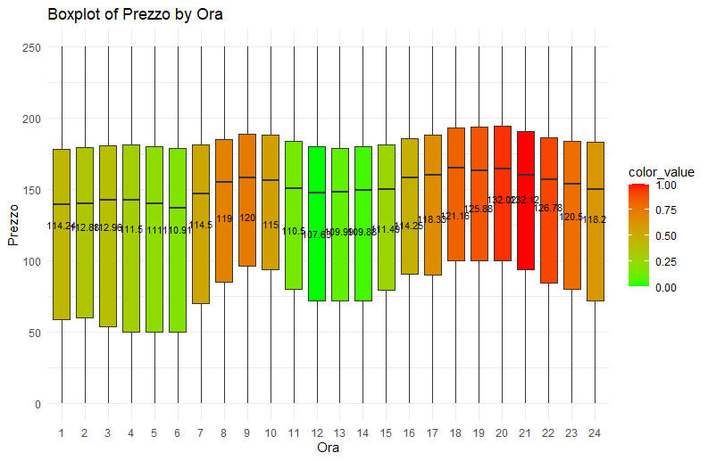
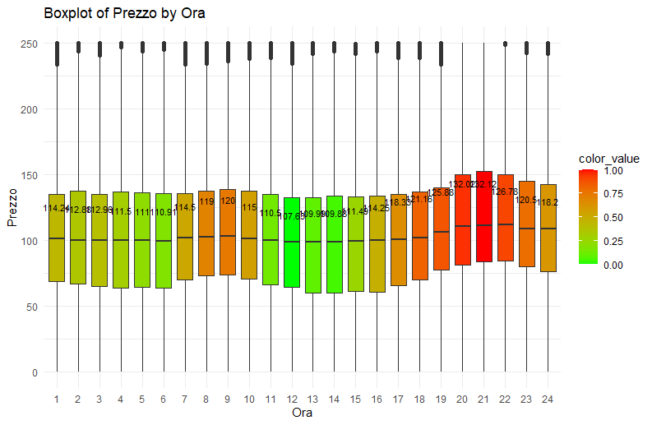
Box Plot Prezzo OFF Year: 2023 Month : 1 – 7
January 2023
July 2023

Slide 4
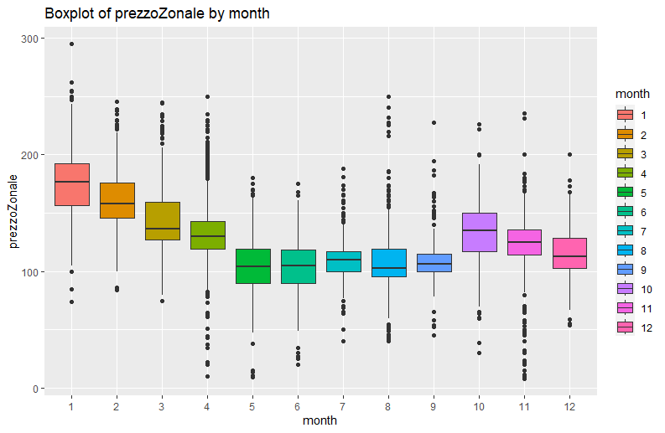
Prezzo Zonale 2023 Month

Slide 5
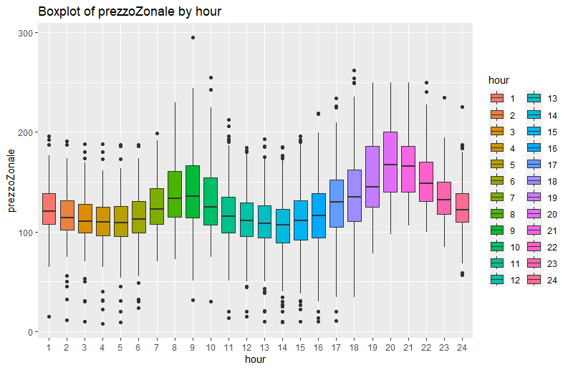
Prezzo Zonale 2023 Hour

Slide 6
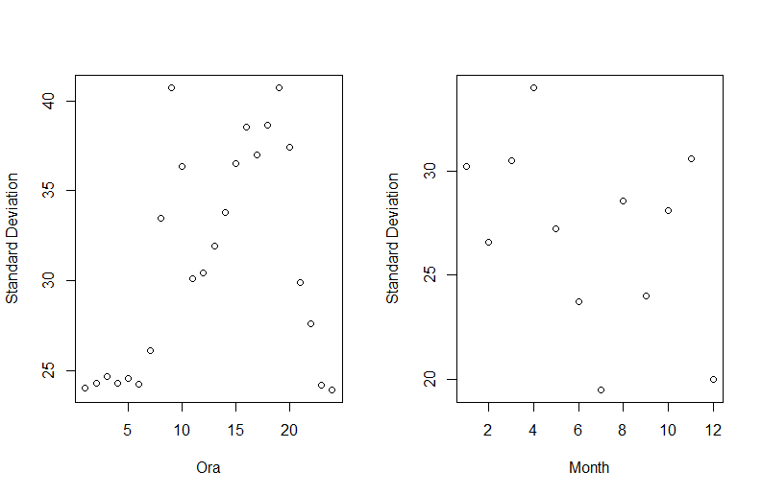
Standard deviation 2023

